Slide 1
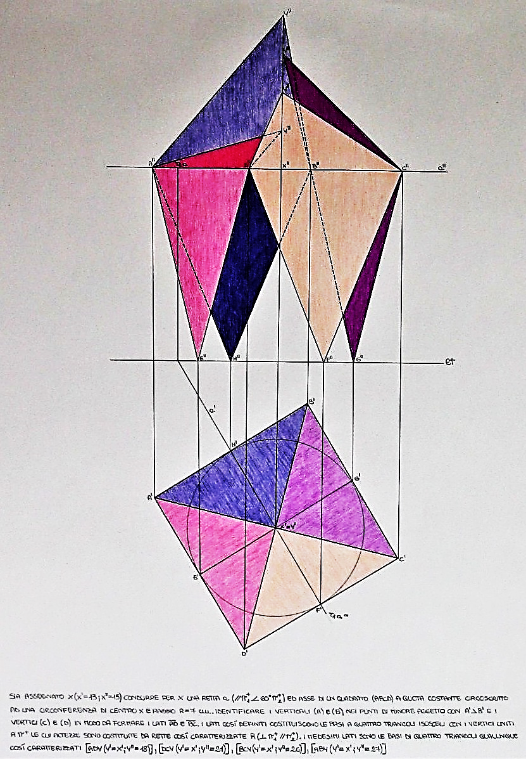
Geometria descrittiva dinamica
Indagine insiemistica sulla doppia proiezione ortogonale di Monge
PIANO PER DUE RETTE PARALLELE
Esercizio 1 – Piano per due rette generiche parallele nel primo diedro
Indice
Il disegno di copertina
è stato eseguito
nell’a. s. 2007/08
da
Di Filippo Betty
della classe 1C
del Liceo Artistico Statale
«G. Misticoni» di Pescara
per la materia
Discipline geometriche
del corso sperimentale
«Progetto Leonardo»
Insegnante:
prof. Elio Fragassi
1
Dati geometrici del problema
2
Primo passo
3
Secondo passo
4
Terzo passo
5
Verifica e risultato
Per accedere alle pagine selezionare il numero
Testo dell’esercizio dato in forma scritta da restituire in forma grafica
Il materiale può essere riprodotto citando la fonte
Autore Prof. Arch. Elio Fragassi

Slide 2
Torna a Indice
PIANO PER DUE RETTE GENERICHE E PARALLELE NEL PRIMO DIEDRO
Dati del problema
Esemplificazione grafica della ricerca e definizione di un piano passante per due rette generiche parallele collocate nel primo diedro
Siano assegnate le proiezioni delle due rette generiche r(r', r") ed s(s’, s") parallele
Siano assegnate le proiezioni di due rette generiche r(r’; r”) ed s(s’; s”) collocate nel primo diedro e parallele tra loro
s"
r"
Si ricorda che la condizione di parallelismo tra rette sussiste se tali sono le rispettive proiezioni per cui si ha
lt
r’’//s’’
s'
r//s
r'
r’//s’

Slide 3
Torna a Indice
PIANO PER DUE RETTE GENERICHE E PARALLELE NEL PRIMO DIEDRO
Passaggio 1
Esemplificazione grafica della ricerca e definizione di un piano passante per due rette generiche parallele collocate nel primo diedro
Siano assegnate le proiezioni delle due rette generiche r(r', r") ed s(s',s") parallele
Passo1
- Partendo dai piedi delle tracce si definiscono le tracce delle due rette (T1r;T2r) e (T1s;T2s)
Individuati i piedi delle tracce (intersezioni delle proiezioni delle rette con la lt) si determinano le tracce delle rette come punti reali uniti ai piani di proiezione e appartenenti alle rispettive proiezioni
s"
r"
T
2s
T
1s
per la retta r
lt
(T₁r ∈ r’); (T₂r ∈ r’’)
T
per la retta s
1r
s'
T
2r
(T₁s ∈ s’); (T₂s ∈ s’’)
r'

Slide 4
Torna a Indice
PIANO PER DUE RETTE GENERICHE E PARALLELE NEL PRIMO DIEDRO
Passaggio 2
Esemplificazione grafica della ricerca e definizione di un piano passante per due rette generiche parallele collocate nel primo diedro
Siano assegnate le proiezioni delle due rette generiche r(r', r") ed s(s',s") parallele
Definite le tracce delle due rette, collegando
(T₁r +T₁s) = t₁α
si ottiene il segmento di retta relativo alla traccia del piano α su π₁, collegando
(T₂r +T₂s) = t₂α
si ottiene il segmento di retta relativo alla traccia del piano α su π₂
Passo1
- Partendo dai piedi delle tracce si definiscono le tracce delle due rette (T₁r;T₂r) e (T₁s;T₂s)
Passo2
- Collegando (somma) le prime due tracce (T₁r +T₁s)=t₁α e le due seconde tracce (T₂r +T₂s)=t₂α si ottengono due segmenti che costituiscono le tracce del piano α
s"
r"
T
2s
T
1s
lt
In questo modo si determinano le direzioni delle due tracce del piano che, per essere tali, devono intersecare la lt nel medesimo punto (punto unito alla lt)
T
1r
T
s'
2r
r'

Slide 5
Torna a Indice
PIANO PER DUE RETTE GENERICHE E PARALLELE NEL PRIMO DIEDRO
Passaggio 3
Esemplificazione grafica della ricerca e definizione di un piano passante per due rette generiche parallele collocate nel primo diedro
Siano assegnate le proiezioni delle due rette generiche r(r', r") ed s(s',s") parallele
Passo1
- Partendo dai piedi delle tracce si definiscono le tracce delle due rette (T₁r;T₂r) e (T₁s;T₂s)
Estendendo i due segmenti di retta, di cui al passaggio 2, si determinano le rette
Passo2
- Collegando (somma) le prime due tracce (T₁r+T₁s)=t₁α e le due seconde tracce (T₂r+T₂s)=t₂α si ottengono due segmenti che costituiscono le tracce del piano α
Passo3
- Estendendo i segmenti così definiti si ottengono le tracce t₁α e t₂α del piano passante per r//s
come tracce del piano α passante per le due rette parallele (r//s)
(t₂α)
s"
(t₂α)
(t₁α)
r"
T
2s
T
1s
Che le due rette siano tracce del piano è provato dalla intersezione di queste con la lt nel medesimo punto
lt
Il controllo si conclude con la verifica di appartenenza delle rette al piano
T
1r
T
2r
s'
(t₁α)
(r//s) ∈ α
r'

Slide 6
del piano cercato.
Torna a Indice
PIANO PER DUE RETTE GENERICHE PARALLELE NEL PRIMO DIEDRO
Esemplificazione grafica della ricerca e definizione di un piano passante per due rette generiche parallele collocate nel primo diedro
La verifica grafica, eseguita mediante la condizione di appartenenza, risulta essere congruente sia con il problema geometrico (piano per due rette parallele), sia con l’aspetto descrittivo (ricerca del tipo di piano), sia con l’aspetto rappresentativo (determinazione delle tracce del piano)
Le due rette assegnate r ed s, infatti, appartengono al piano perché le rispettive tracce (due tracce prime e due tracce seconde) appartengono alle omonime tracce del piano (traccia prima di α e traccia seconda di α)
Verifica
Inoltre le due rette (r, s) sono parallele perché le proiezioni della retta r (r’, r”) sono parallele alle rispettive omonime proiezioni della retta s(s’, s”)
Quindi resta completamente verificata la condizione
α ⊂ [(r’ // s’); (r” // s”)]
Dallo studio delle tracce del piano possiamo risalire, poi, alla tipologia descrittiva del piano che si caratterizza come “piano generico nel primo diedro” avente le seguenti caratteristiche geometrico-descrittive
Risultato
(r//s) ∈ α (∠π₁⁺ ∠π₂⁺)

Slide 7
Per maggiore completezza ed approfondimento degli argomenti si può consultare il seguente sito
https://www.eliofragassi.it/
Torna a Indice

